Slide 1
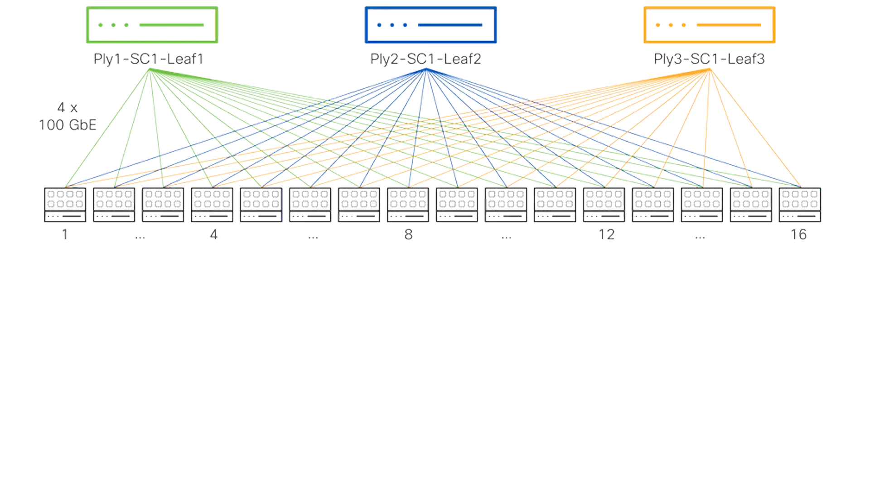

ZOMI
AI 集群
网络平面划分

Slide 2


Content github.com/Infrasys-AI/AIInfra

Slide 3




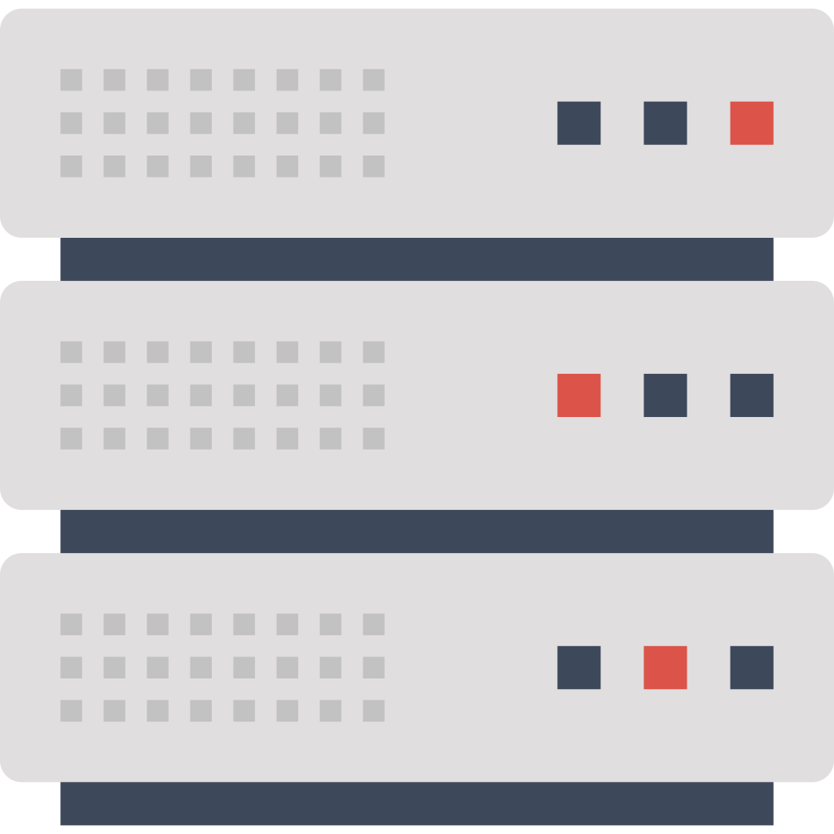
L2 算力底座：网络
防火墙
Border Leaf 交换机
防火墙
100G 网络
10GE 网络
25G 网络
GE 网络
业务Spine
100G RoCE 网络
带内管理区
带外管理区
200G RoCE 网络
管理业务Leaf
计算业务Leaf
存储业务Leaf
400G RoCE 网络
汇聚交换机
业务面
25G 交换机
25G 交换机
25G 交换机
训练业务 2*25G
存储区
训练/推理服务器
分级
全闪
混闪
TOR交换机
TOR交换机
分析器
控制器
Spine交换机
Spine交换机
400G RoCE 交换机
100G RoCE 交换机
管理面
参数面
数据面

Slide 4
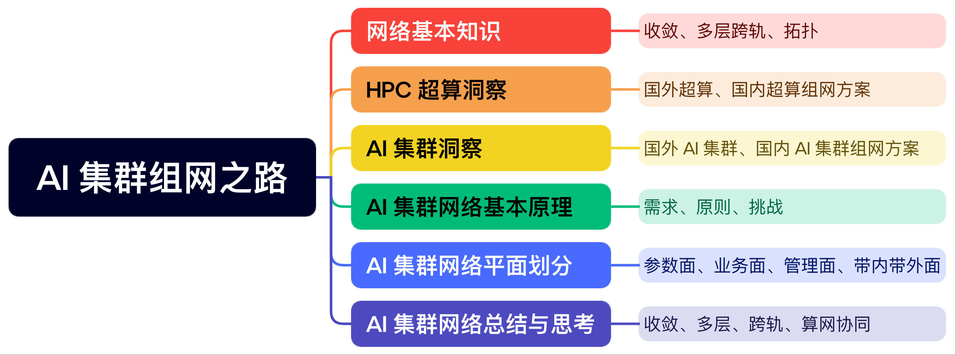
Content

Slide 5
Al 节点组网
Al 节点网口设计与接入原则：
﻿业务面：每个 AI 节点上行 2 个 25G 网口，采用 TCP/IP 协议，组内 QPS 端口配置 IP；
﻿带外管理面：每个 AI 节点上行 1 个 GE 电口，每个节点配置 1 个 IP 地址；
﻿带内管理面：每个 AI 节点上行 2 个 10GE 接带内管理电口；
网段：参数面、业务面、数据面、带内外管理面 5 个网络平面，每个平面一个网段。

Slide 6
01
参数面
组网方案

Slide 7
Question？
数据面和业务面的租户隔离都发生在什么时候吗？
数据面 IP 和 VLAN 在 AI 集群建设时部署完成，不受租户影响
业务面 IP 和 VLAN 是在用户通过云平台申请后系统根据规则自动配置，过一段时间后生效

Slide 8
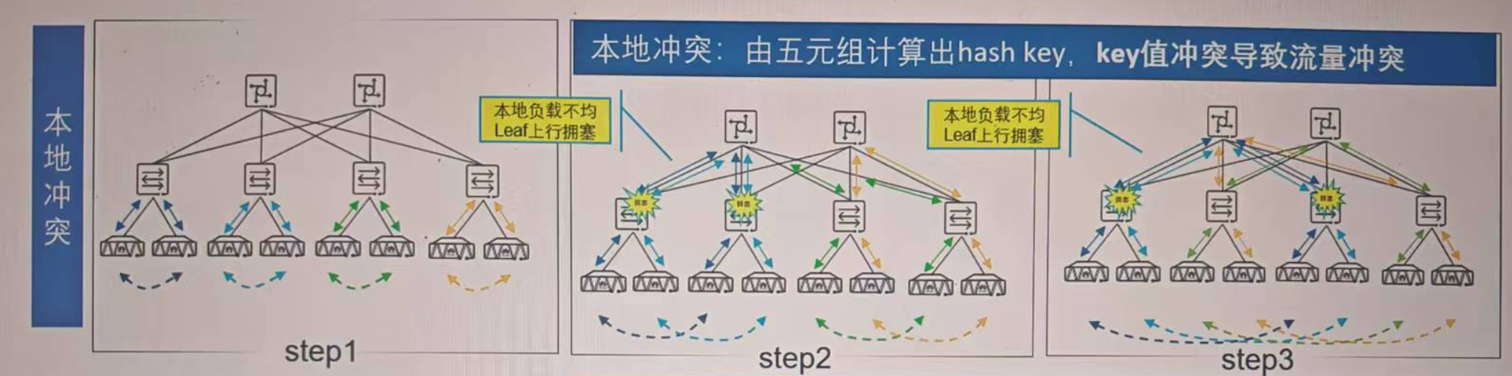
参数面负载冲突问题
本地冲突

Slide 9
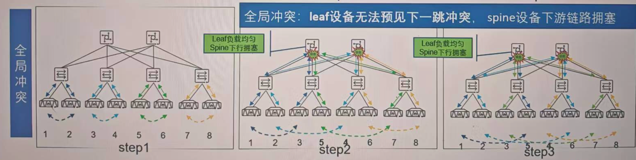
参数面负载冲突问题
全局冲突

Slide 10
X
总结与思考

Slide 12
引用与参考
PPT 开源在：https://github.com/Infrasys-AI/AIInfra

